Slide 1


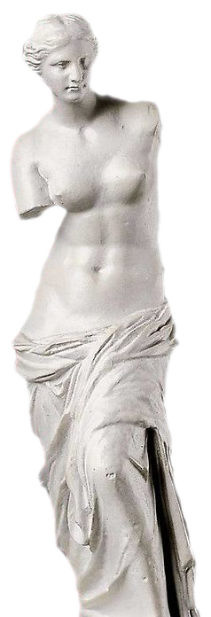
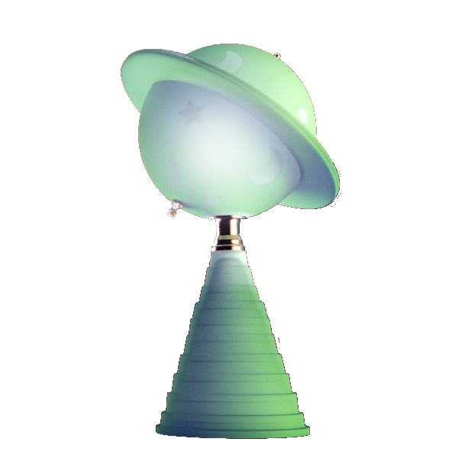

DA CARTESIO A PHILIP GLASS
Directed by
SALVATORE PALUMBO
Anno Scolastico 2020-2021

Slide 2
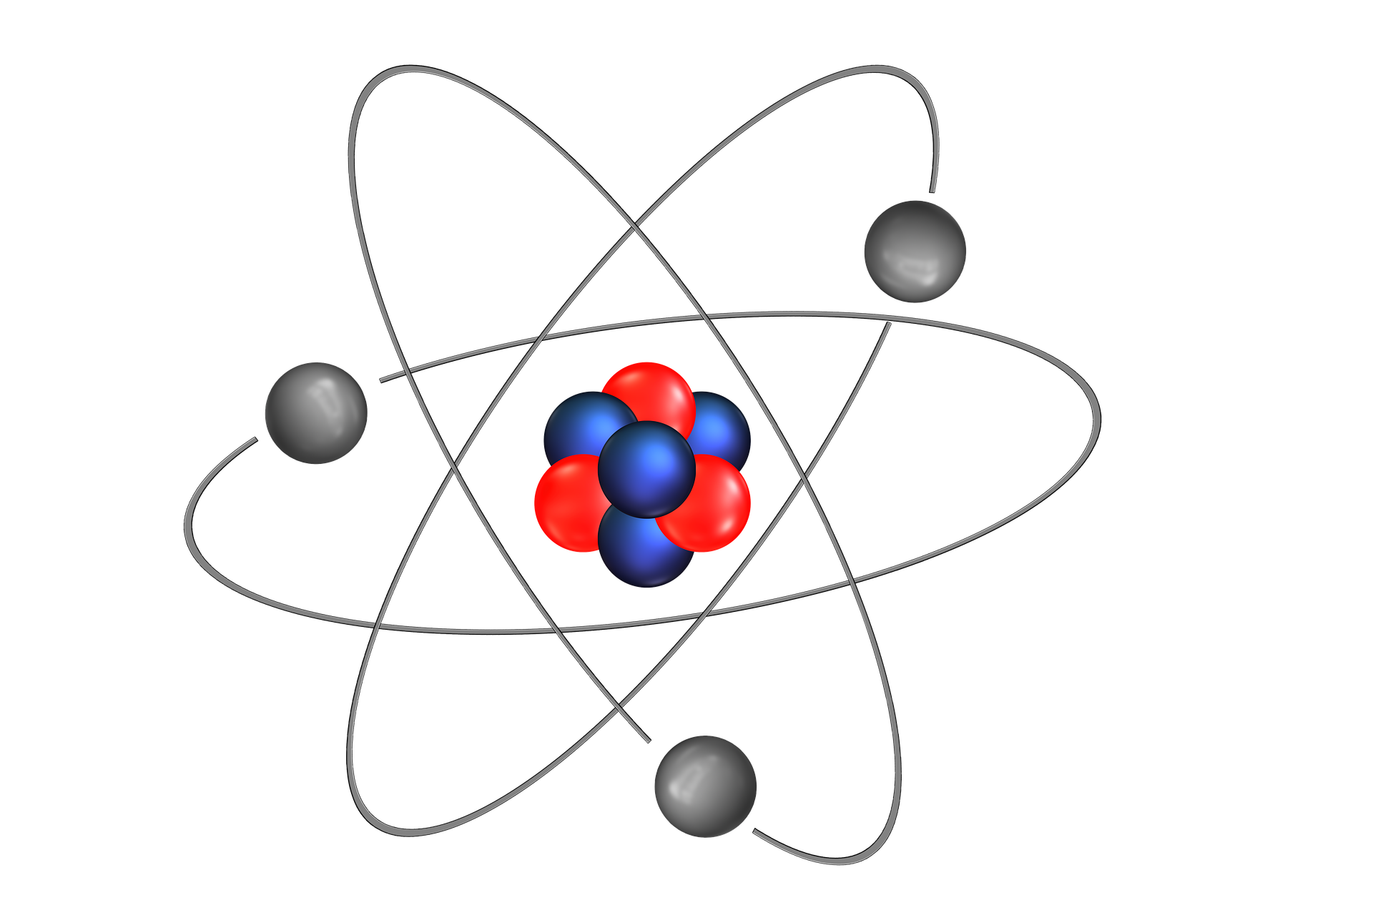
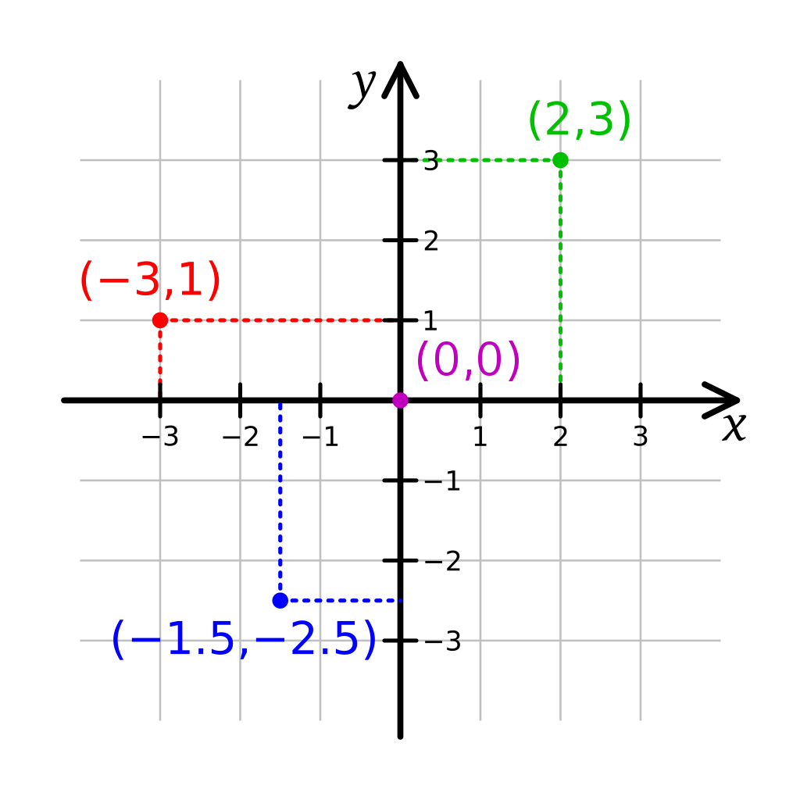
IL METODO E IL MODELLO
Osservazione
Individuazione del problema
Documentazione
Formulazione dell’ipotesi
Verifica sperimentale
Analisi dei dati
Ipotesi confermata
Comunicazione dei risultati
Ricerche e verifiche ulteriori
Formulazione della legge
- Modello atomico di Bohr
- Sistema di assi cartesiani
- Metodo induttivo

Slide 3
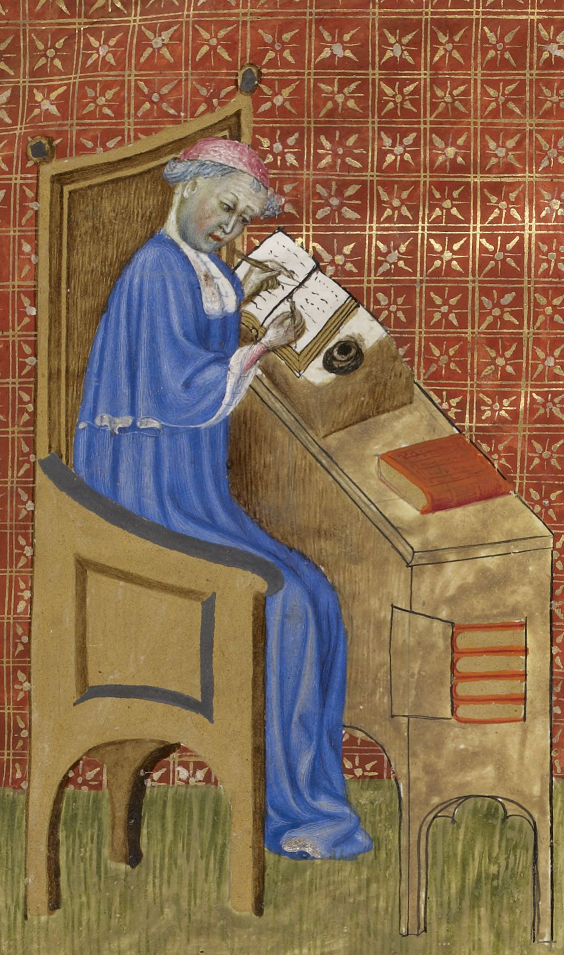
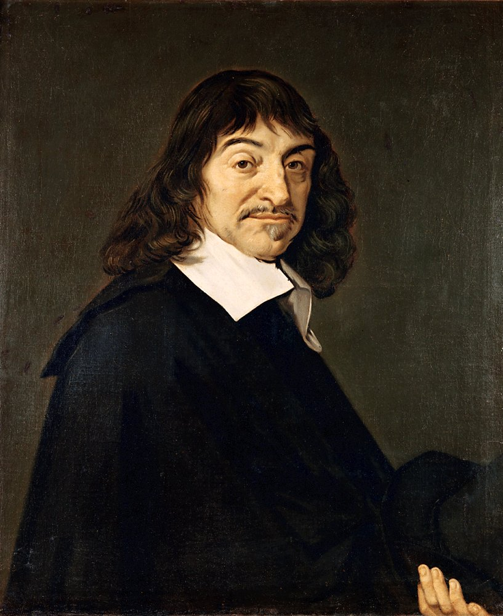
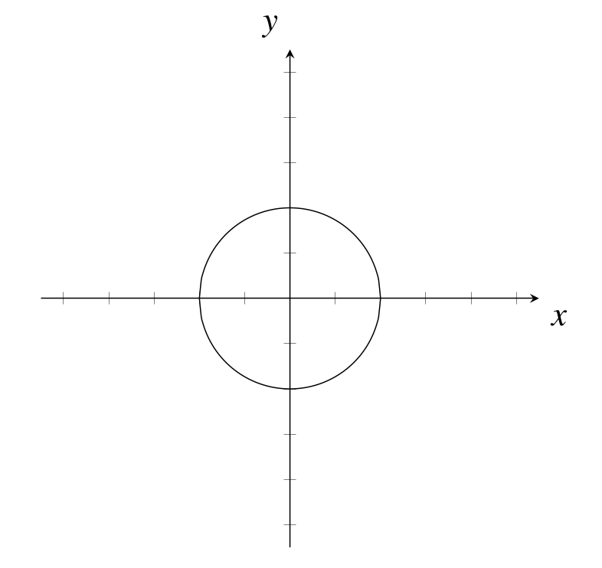

ALGEBRA E GEOMETRIA
Sistema di assi per rappresentare lo spazio
- Nicola d’Oresme
René Descartes -
Mathesis Universalis
Rappresentazione grafica dell’ equazione:

Slide 4
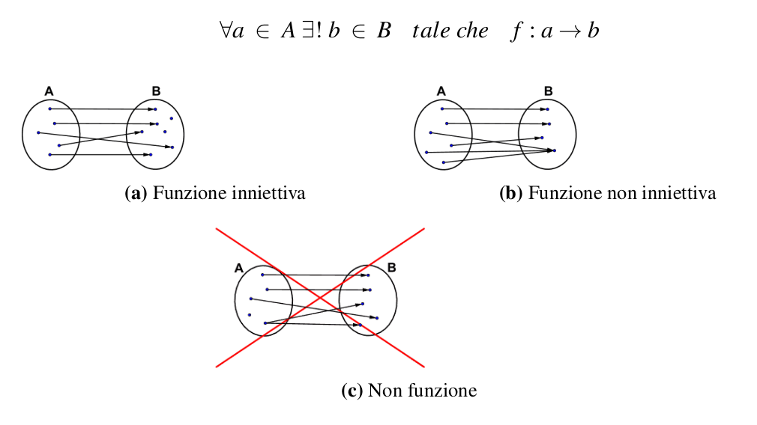
FUNZIONE
Gruppo A: Dominio
Gruppo B: Codominio
f(a) = b
b è l’immagine di a mediante la funzione f
a la controimmagine di b mediante f

Slide 5



STUDIO DI FUNZIONE
Studio il dominio:
Valuto la positività:
Eventuali limiti:
Non ci sono limiti da calcolare
Calcolo la derivata prima:

Slide 6
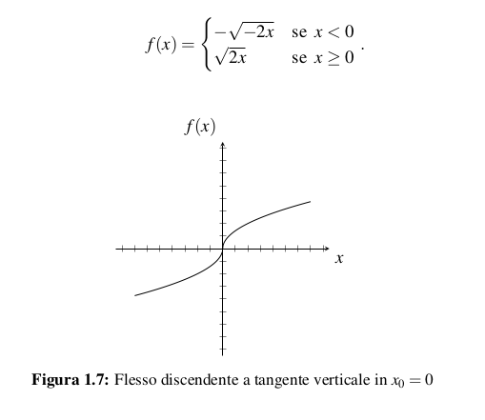
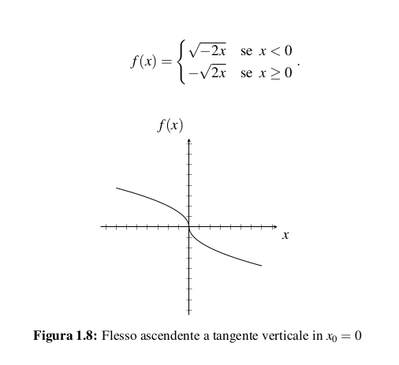
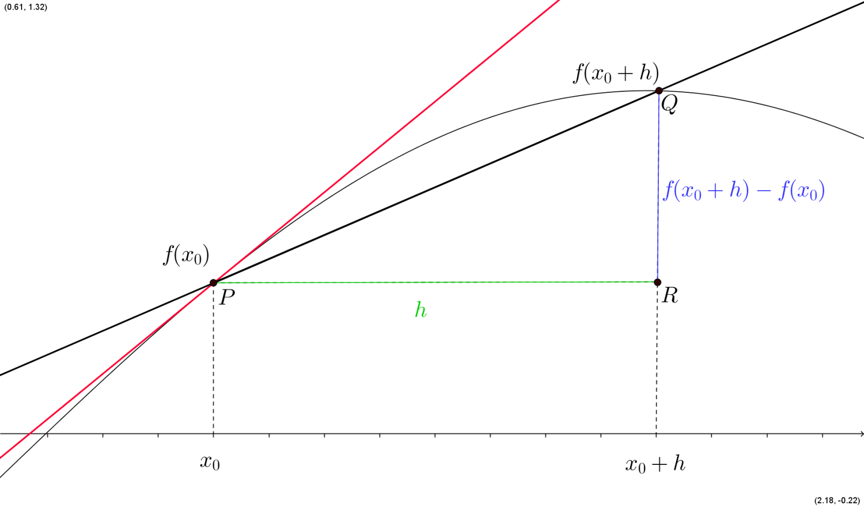
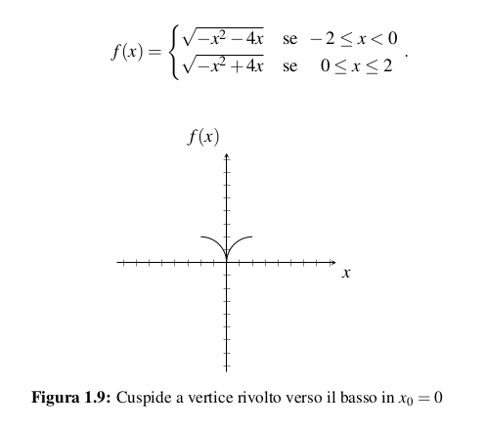
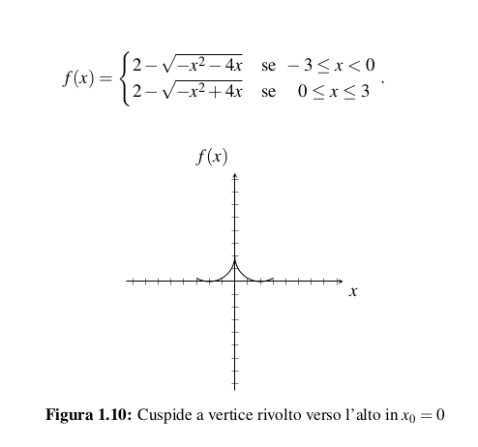
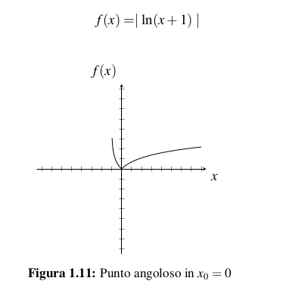
Derivata e punti di non derivabilità

Slide 7
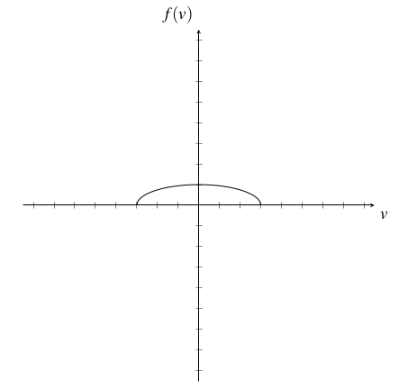
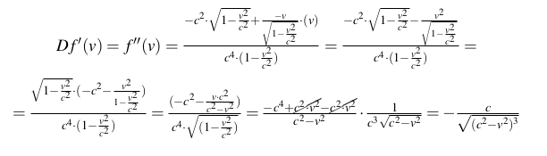
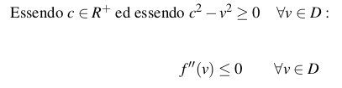

STUDIO DI FUNZIONE
Studio il dominio:
Calcolo la derivata seconda:
Valuto la positività:
Eventuali limiti:
Non ci sono limiti da calcolare
Calcolo la derivata prima:

Slide 8
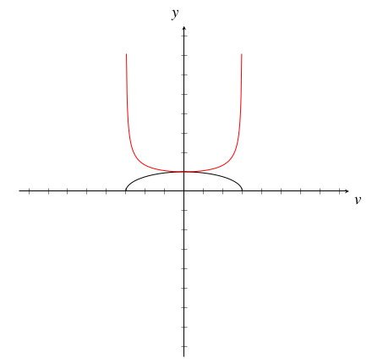

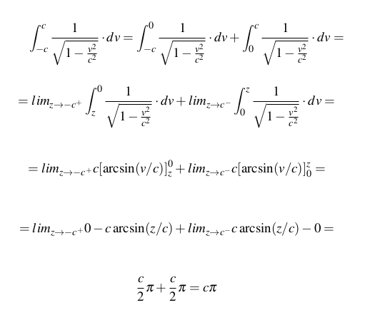
GRAFICO DELLA FUNZIONE RECIPROCA
Una funzione è integrabile in senso improprio se:
Nel nostro caso:

Slide 9
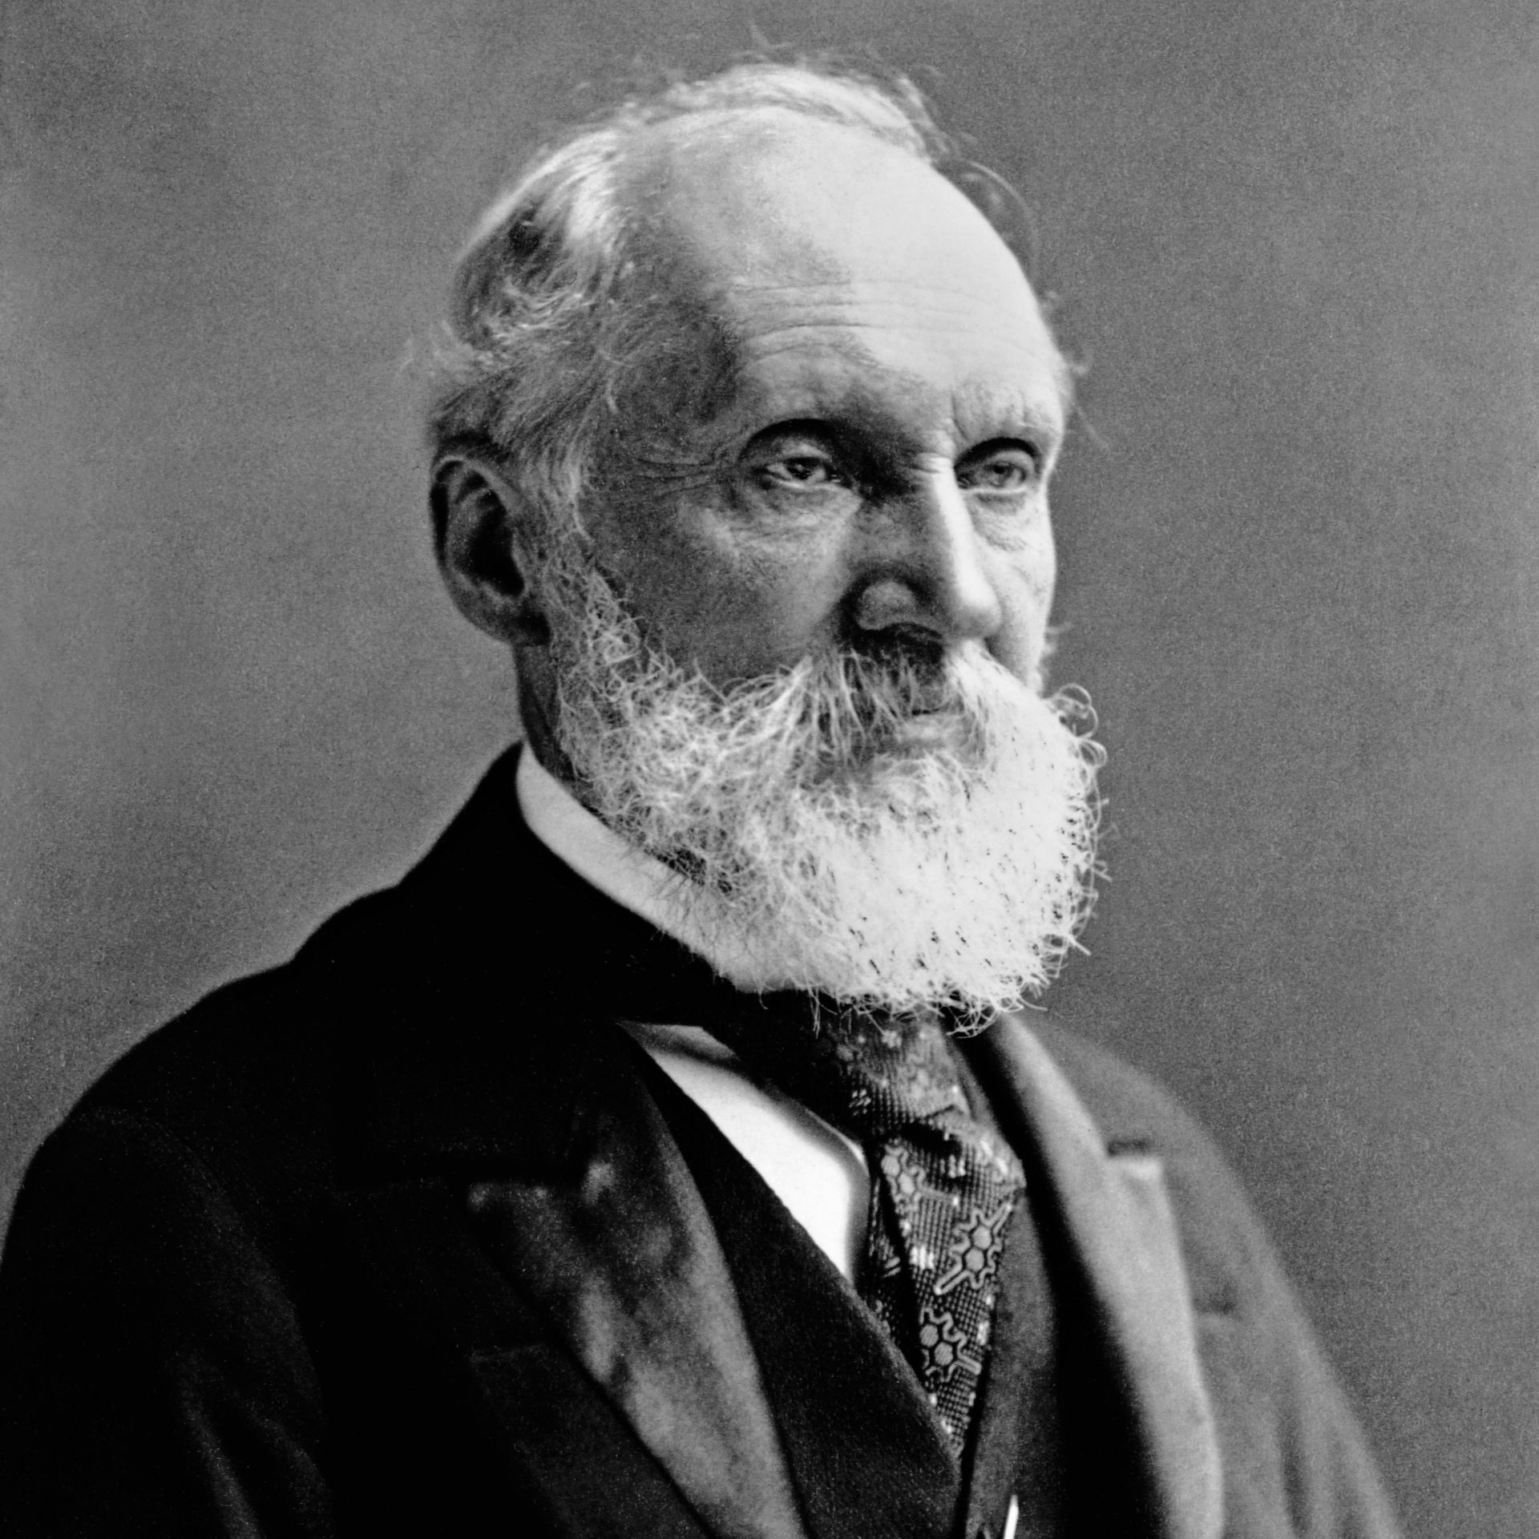
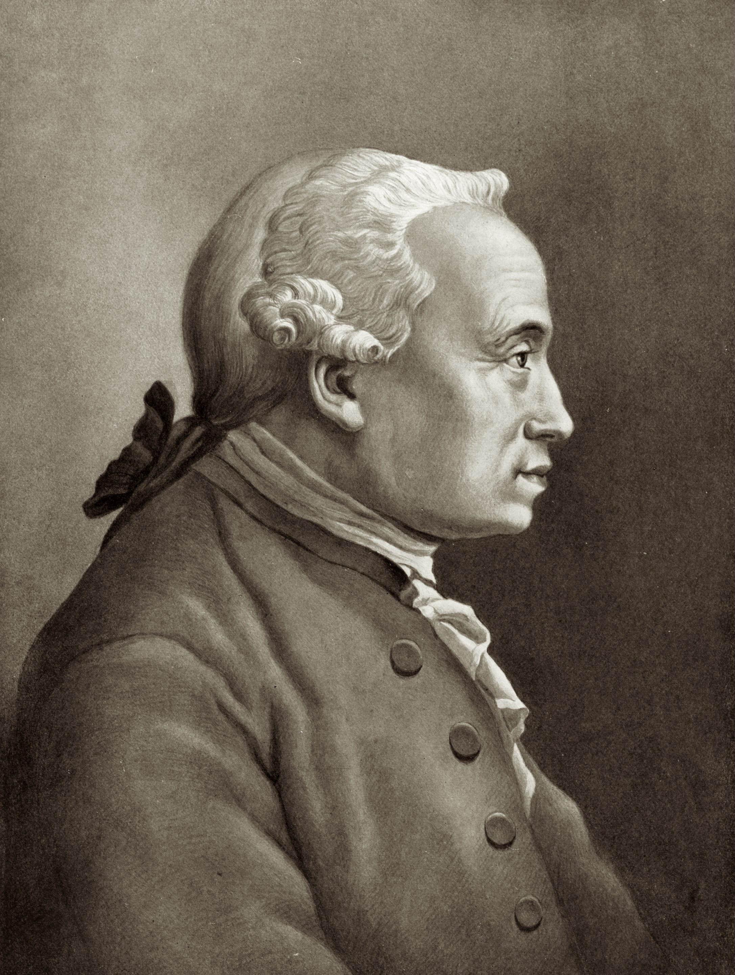
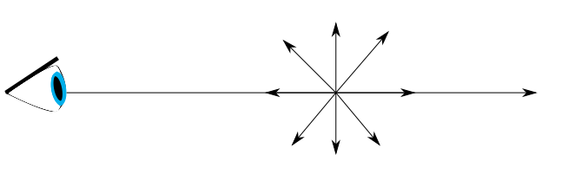
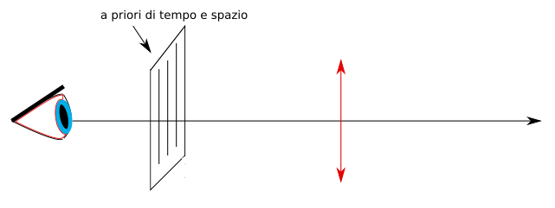
DALL’ 800 AL 900
“Signori vi annuncio la fine
della fisica, ormai conosciamo le grandi leggi della natura ed i segreti dell’armonia
cosmica: i pianeti e tutti i corpi dotati di massa si muovono nell’universo seguendo le leggi
della gravitazione di sir Isaac Newton, la luce e tutte le onde elettromagnetiche si
propagano per il cosmo seguendo le leggi di sir James Clerk Maxwell, il calore si
trasferisce da un corpo ad un altro seguendo le leggi della termodinamica che anche io,
modestamente, ho contribuito a formulare. Tutti i fondamenti della fisica ci sono noti e
null’altro di sostanziale c’è dunque da scoprire sulla natura fisica delle cose.”
“Uomo legislatore della natura”
Immanuel Kant
“A priori di tempo e spazio...”
William Thomson Lord Kelvin

Slide 10
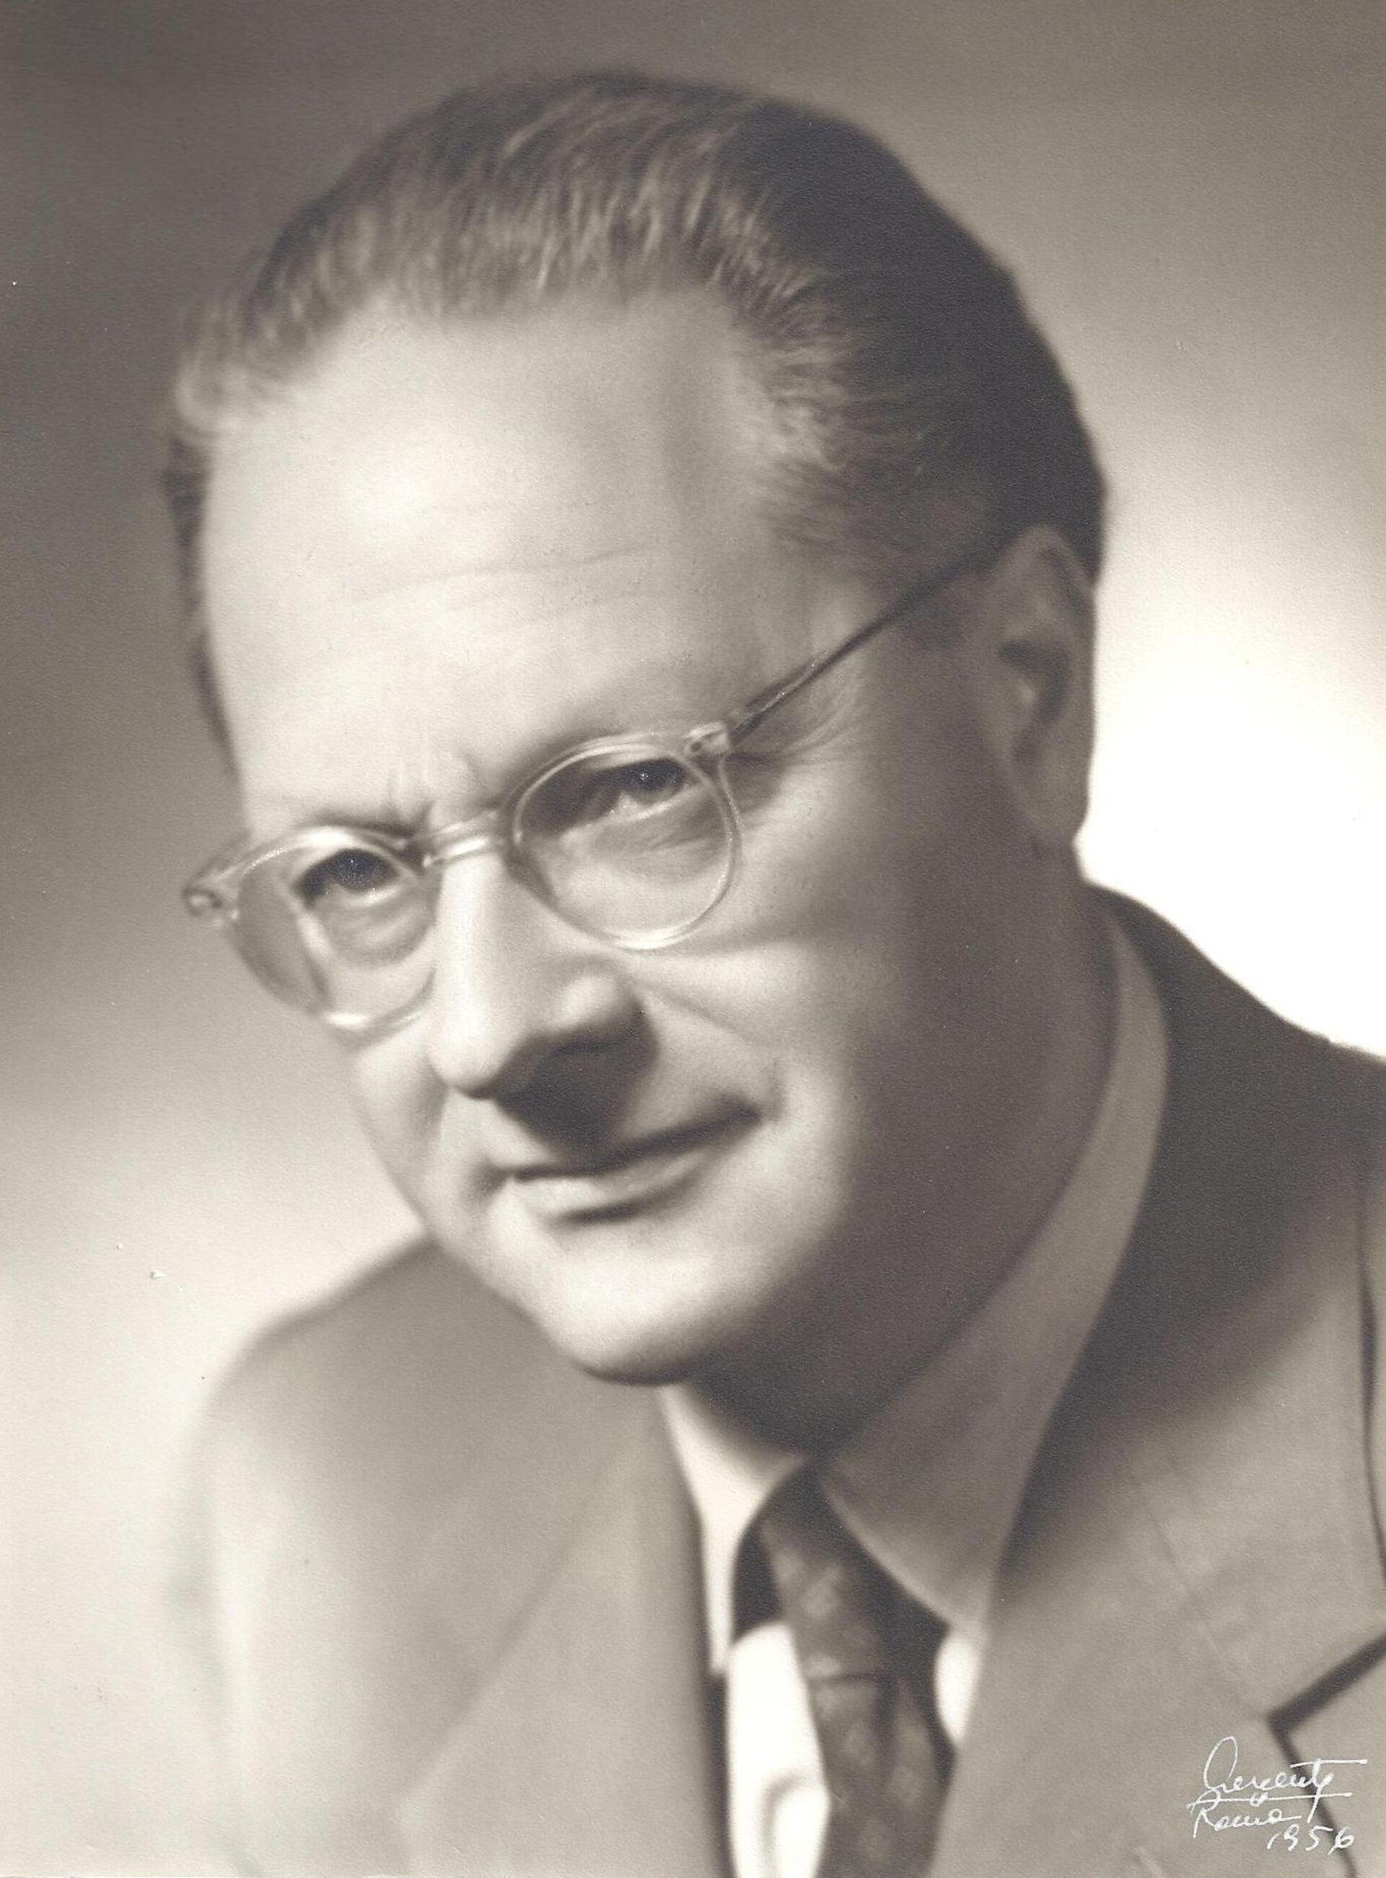
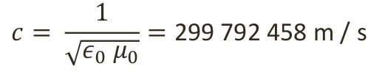
DALL’ 800 AL 900
“È proprio tra la fine del secolo XIX e
l'inizio del XX secolo che alcune osservazioni sperimentali pongono in crisi le concezioni
classiche del mondo fisico: da un lato il comportamento della luce rispetto a diversi sistemi
di riferimento in moto fra loro, dall'altro i primi indizi sulla struttura granulare dell'energia
emessa o assorbita dai vari corpi sotto forma di radiazione. È nel XX secolo che questi
primi quesiti, e molti altri da essi derivati, trovano la loro risposta, gli uni nella Teoria della
Relatività, gli altri nella Teoria Quantistica...”.
Edoardo Amaldi
Equazioni di Maxwell
Luce come un’onda elettromagnetica
La luce si progaga nel vuoto con una velocità costante
Dove ε0 e μ0 sono rispettivamente le costanti fondamentali del campo elettrostatico e magnetico, a prova della complicità dei due nella creazione dei campi elettromagnetici.

Slide 11
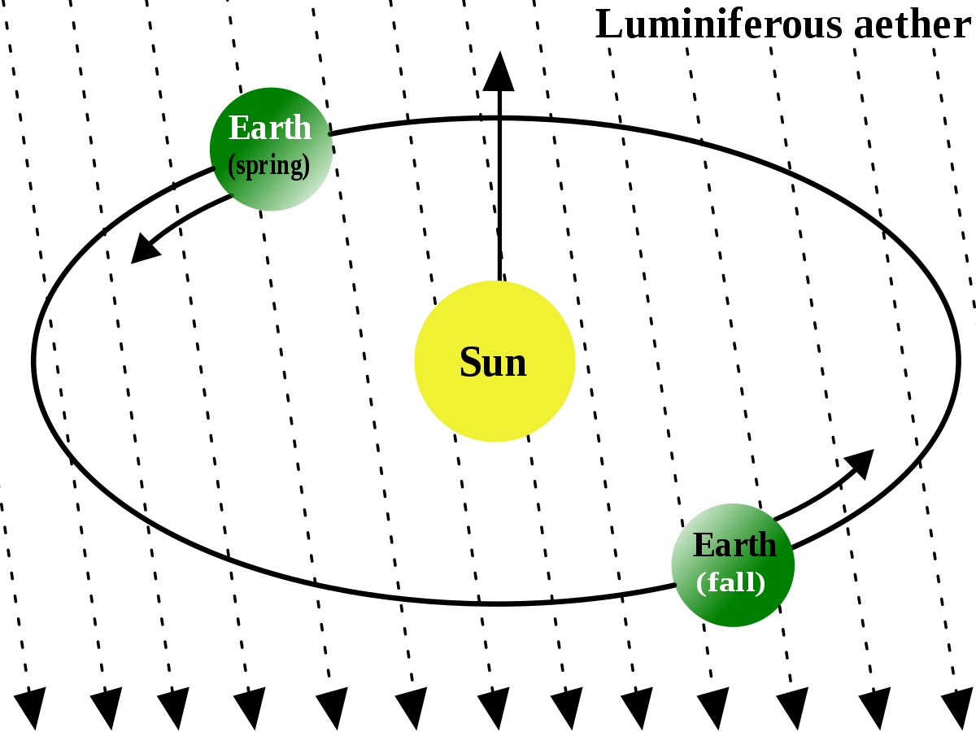
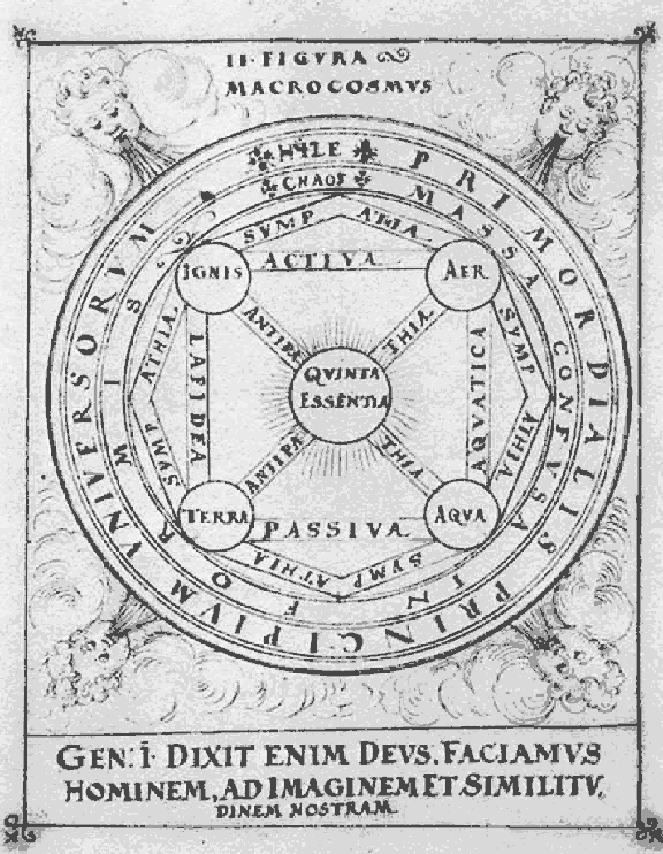
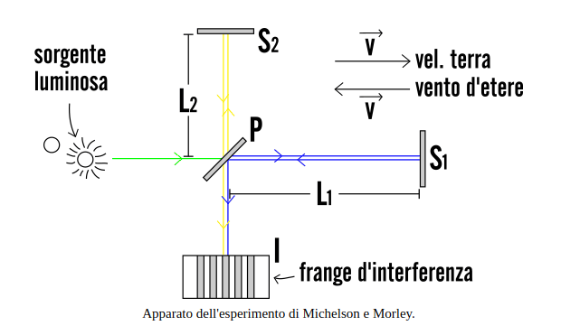
ALLA RICERCA DELL’ETERE
L’esperimento di Michelson-Morley non riuscì a dimostrare l’esistenza dell’etere.
Già Aristotele aveva ipotizzato l’esistenza dell’etere, come quinto elemento dopo Terra, Acqua, Aria e Fuoco.

Slide 12
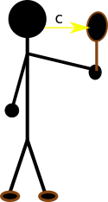
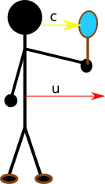
LA FRAGILITÀ DELLA FISICA CLASSICA
RISULTATO:
POSSIAMO RENDERCI CONTO DI ESSERE FERMI O IN MOVIMENTO DI MOTO RETTILINEO UNIFORME, GUARDANDO UNO SPECCHIO!!!
Quando invece l’osservatore è in movimento con velocità u = c, secondo le trasformazioni di Galileo, non potrebbe riflettere la propria immagine in quanto si muove alla stessa velocità da lui emanata in un certo istante di tempo. E infatti v’ = c - u .
Quando l’osservatore è fermo l’immagine viene normalmente riflessa sullo specchio.

Slide 13
TRE POSSIBILI SCENARI
Il principio della relativa di Galileo è falso e quindi esiste un modo per rendersi conto se si è fermi o in moto rettilineo uniforme.
Le leggi elaborate da Maxwell sono errate e quindi non esiste alcuna costante c.
Le trasformazioni di Galileo e la meccanica conseguente sono errate.

Slide 14
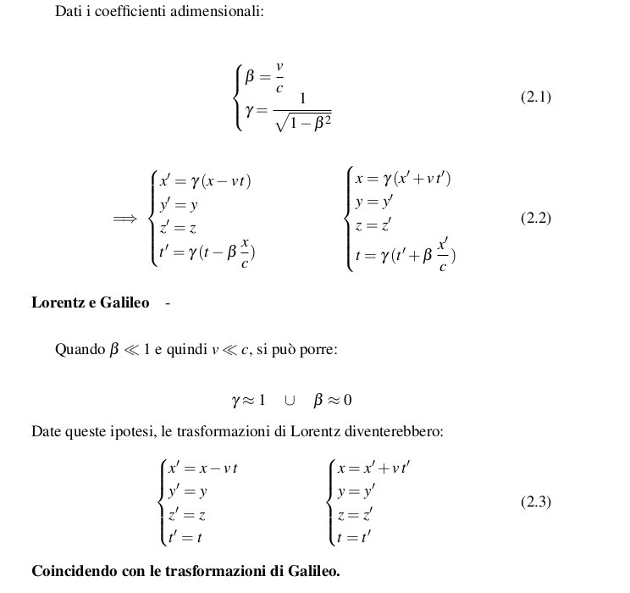
LA RELATIVITÀ RISTRETTA
- Trasformazioni di Lorentz
“Le leggi secondo cui variano gli stati di un sistema fisico non
dipendono dal fatto di essere riferite all’uno o all’altro di due sistemi di
coordinate in moto relativo uniforme.”
Primo postulato di Einstein
“Un raggio di luce si muove in ogni sistema inerziale di coordinate con
la stessa velocità c, sia che venga emesso da una sorgente fissa o da una
sorgente in movimento.”
Secondo postulato di Einstein

Slide 15
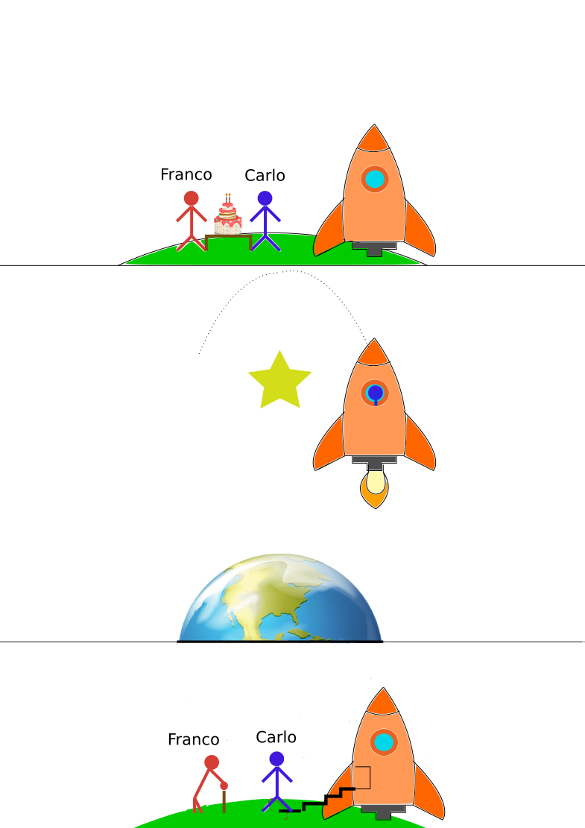
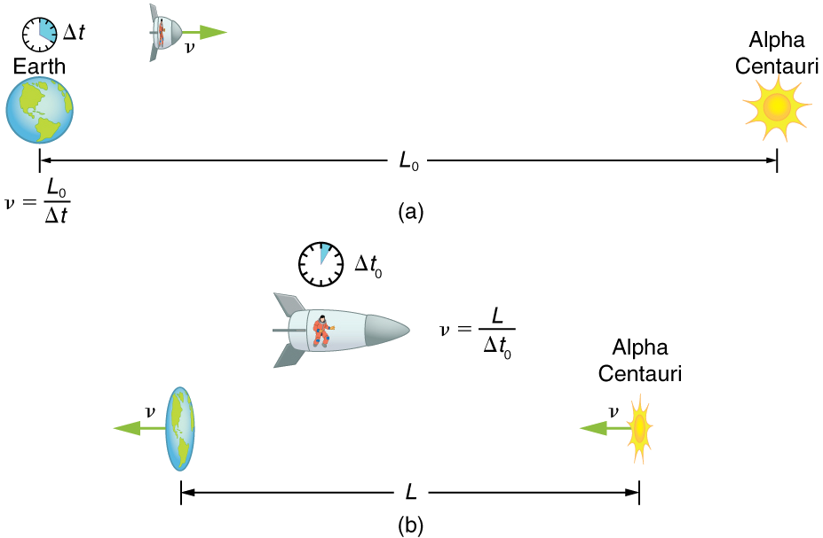


DILATAZIONE DEI TEMPI E CONTRAZIONE DELLE LUNGHEZZE

Slide 16
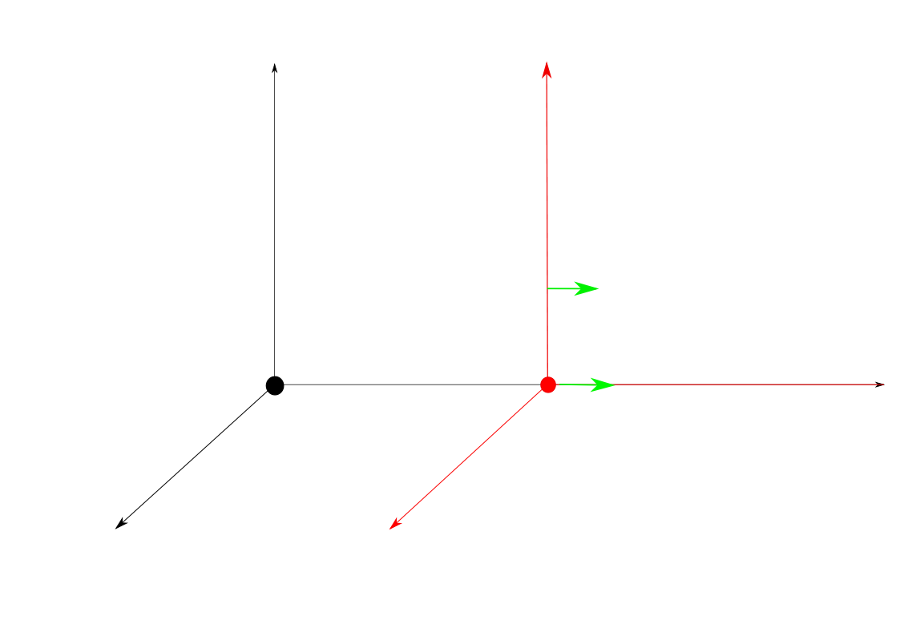
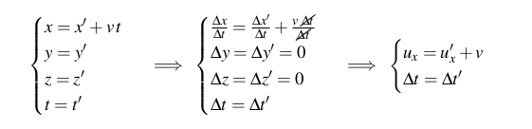
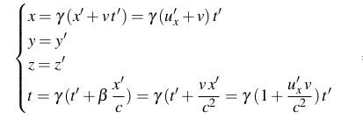

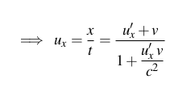

GALILEO E LORENTZ A CONFRONTO
PROBLEMA: Due elettroni viaggiano nella stessa direzione ed in versi opposti entrambi con velocità 0,70c. Si calcoli la velocità di un elettrone rispetto all’altro applicando la legge di composizione classica delle velocità. Si spieghi perché il risultato non è accettabile e si risolva correttamente.
Secondo Galileo;
Secondo Lorentz;

Slide 17
DUPLICE NATURA DI ONDE E PARTICELLE
Luce:
L’effetto fotoelettrico che evidenzia la natura particellare della luce (fotoni).
Le interferenze ne evidenziano quella ondulatoria.
Elettroni:
La quantizzazione della massa e della carica di un elettrone come prova della sua sua natura particellare.
Le interferenze che dimostrano la sua natura ondulatoria.

Slide 18
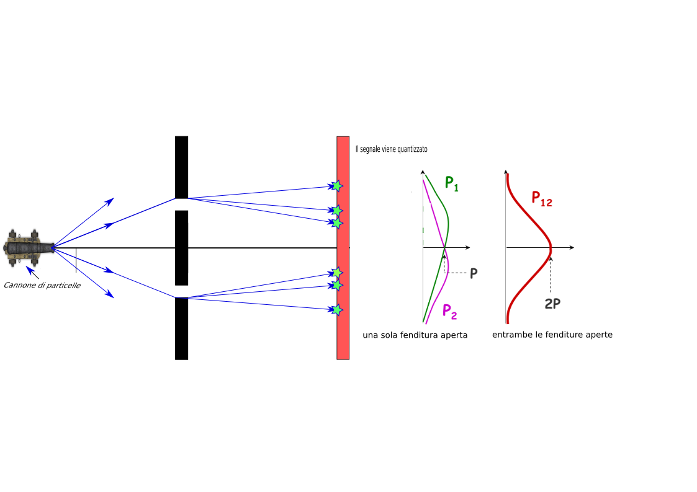
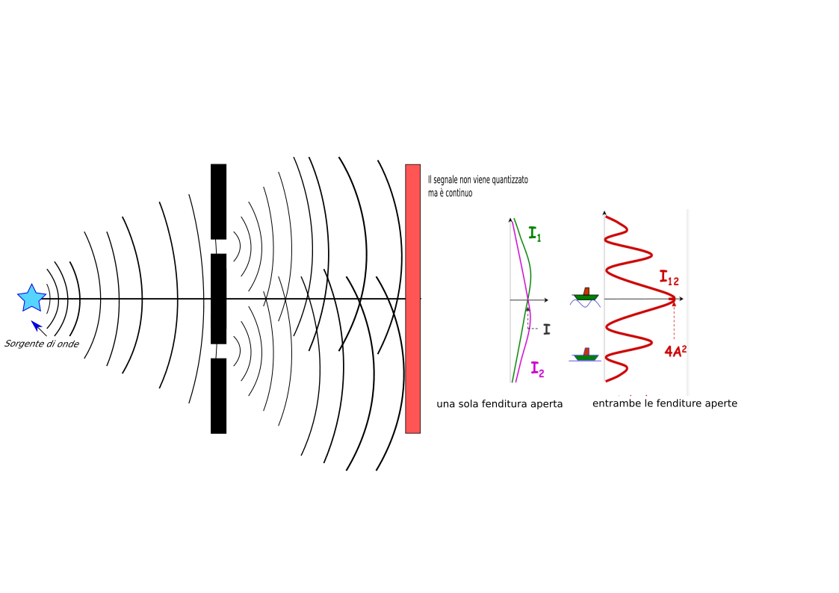
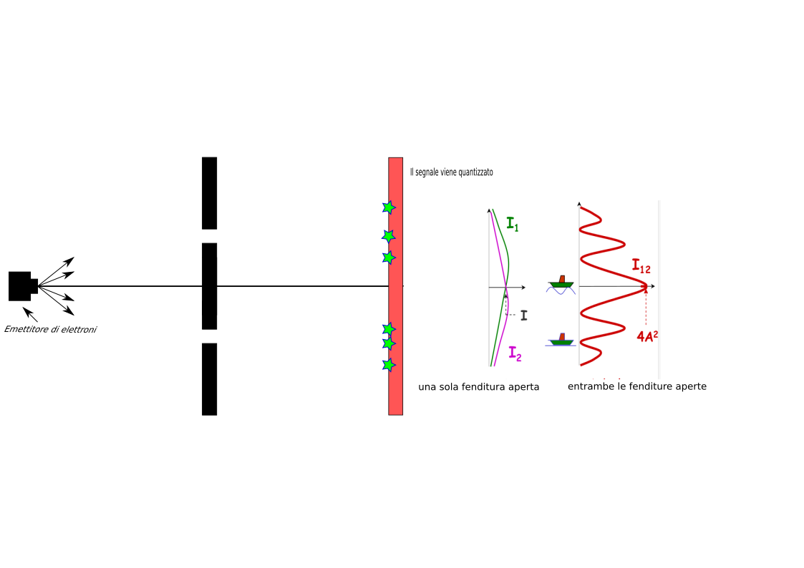
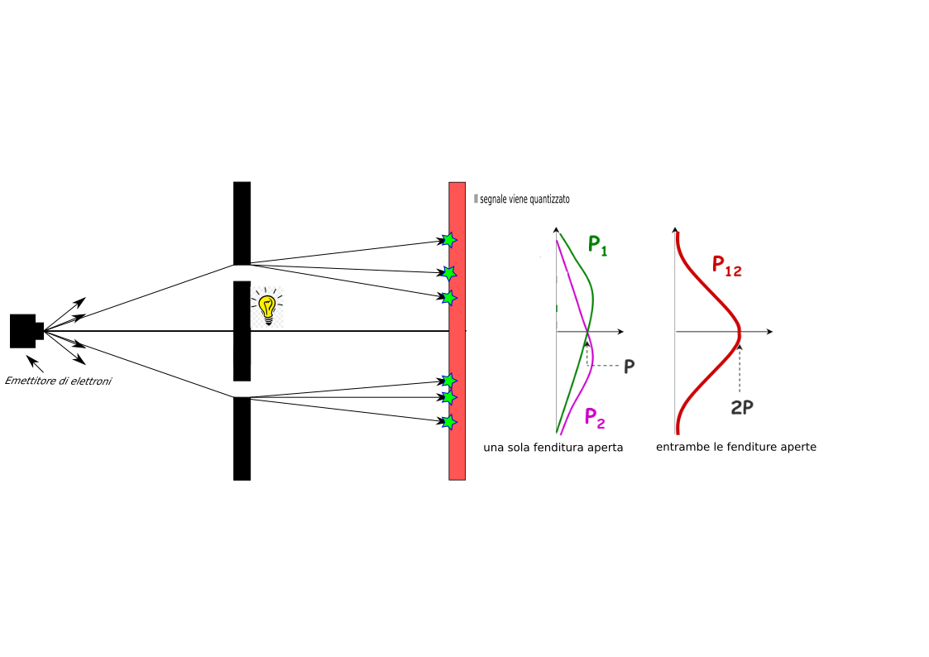
PARITCELLE E ONDE ATTRAVERSO DELLE FENDITURE
1) Si notano due effetti caratteristici delle particelle:
I colpi arrivano sul segnalatore ⇒ quantizzazione.
P 12 = P 1 + P 2 > P 1 , P 2 ⇒ additività.
2) Si notano due effetti caratteristici delle onde:
I12 ≠ I1 + I2 ⇒ frange di interferenza.
Al centro, sapendo che I = A^2 ⇒ I12 = (2 A) ^2 = 4 A^2 ≠ 2 A^2
4) Se illuminati invece:
vengono rilevati ⇒ quantizzazione.
La luce è in grado di fornire una quantità di energia tale (fotoni) da “spostare” gli elettroni e confondere le frange di interferenza, facendogli assumere il comportamento di una particella.
3)Scopriamo che, sorprendentemente, gli elettroni, senza luce:
vengono rilevati ⇒ quantizzazione.
interferiscono.

Slide 19
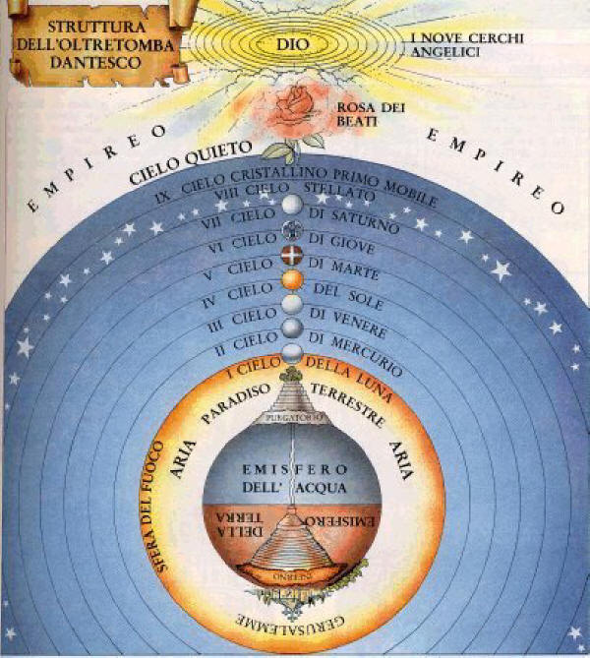
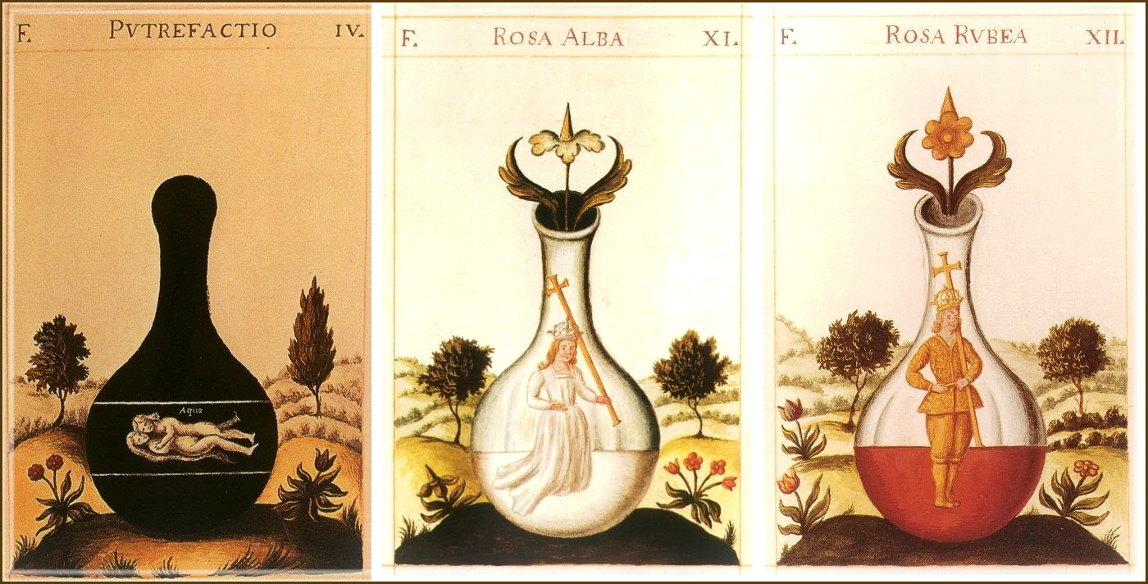
LA MAGNUM OPUS DI DANTE
Nigredo o annerimento, associato tradizionalmente alla terra e alla notte, “mi ritrovai in una selva oscura, Inferno, Canto I”, all’invecchiamento, “un vecchio, bianco per antico pelo, Inferno, Canto III” o anche al decadimento e alla scissione, “e ponavam le piante sovra lor vanità che par persona, Inferno, Canto VI”.
Albedo o sbiancamento, associato all’acqua, il Purgatorio ne è circondato o l’alba, “dolce color d’oriental mondi zaffiro”, Purgatorio, Canto I.
Citrinitas o ingiallimento, il cui elemento essenziale è l’aria, come testimoniato dai 9 cieli, e a cui è associata il simbolo dell’aquila, “poscia che Constantin l’aquila volse contr’al corso del ciel, Paradiso, Canto VI” o anche il sole, “là dov’ella frange più sua rattezza, nacque al mondo un sole, Paradiso, Canto XI”.
Rubedo, contraddistinto dall’elemento più forte, il fuoco, simbolo dello Spirito Santo presente nell’empireo.
“...la Pietra che tramuta Giove in Luna”, la pietra filosofale, che si pensava essere in grado di risanare la corruzione della materia (le tre fiere incontrate da Dante all’inizio del viaggio)

Slide 20
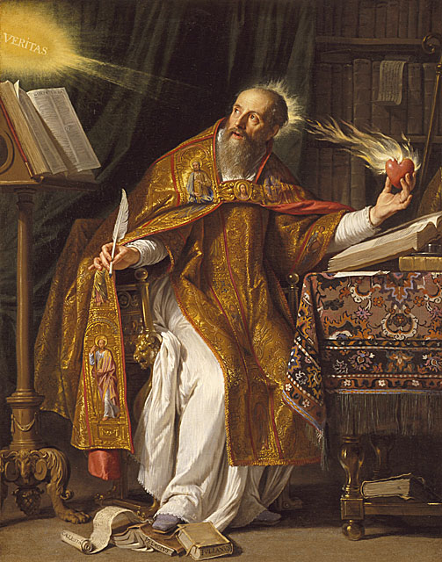
LA CONVERSIONE DI SANT’AGOSTINO
“Io sentii che la mia anima e la sua erano state un’anima sola in due
corpi; perciò la vita mi faceva orrore, poiché non volevo vivere a mezzo,
e perciò forse temevo di morire, per non far morire del tutto chi avevo
molto amato. “
Sant’Agostino, Confessiones IV, 6.11

Slide 21
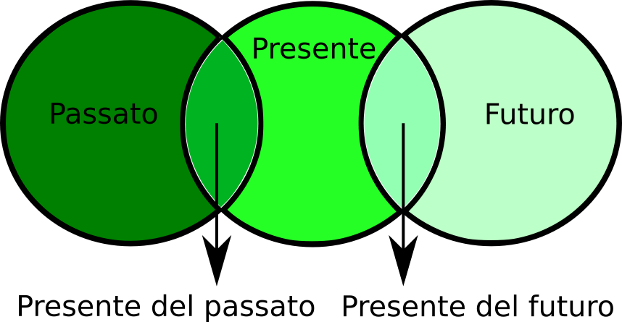
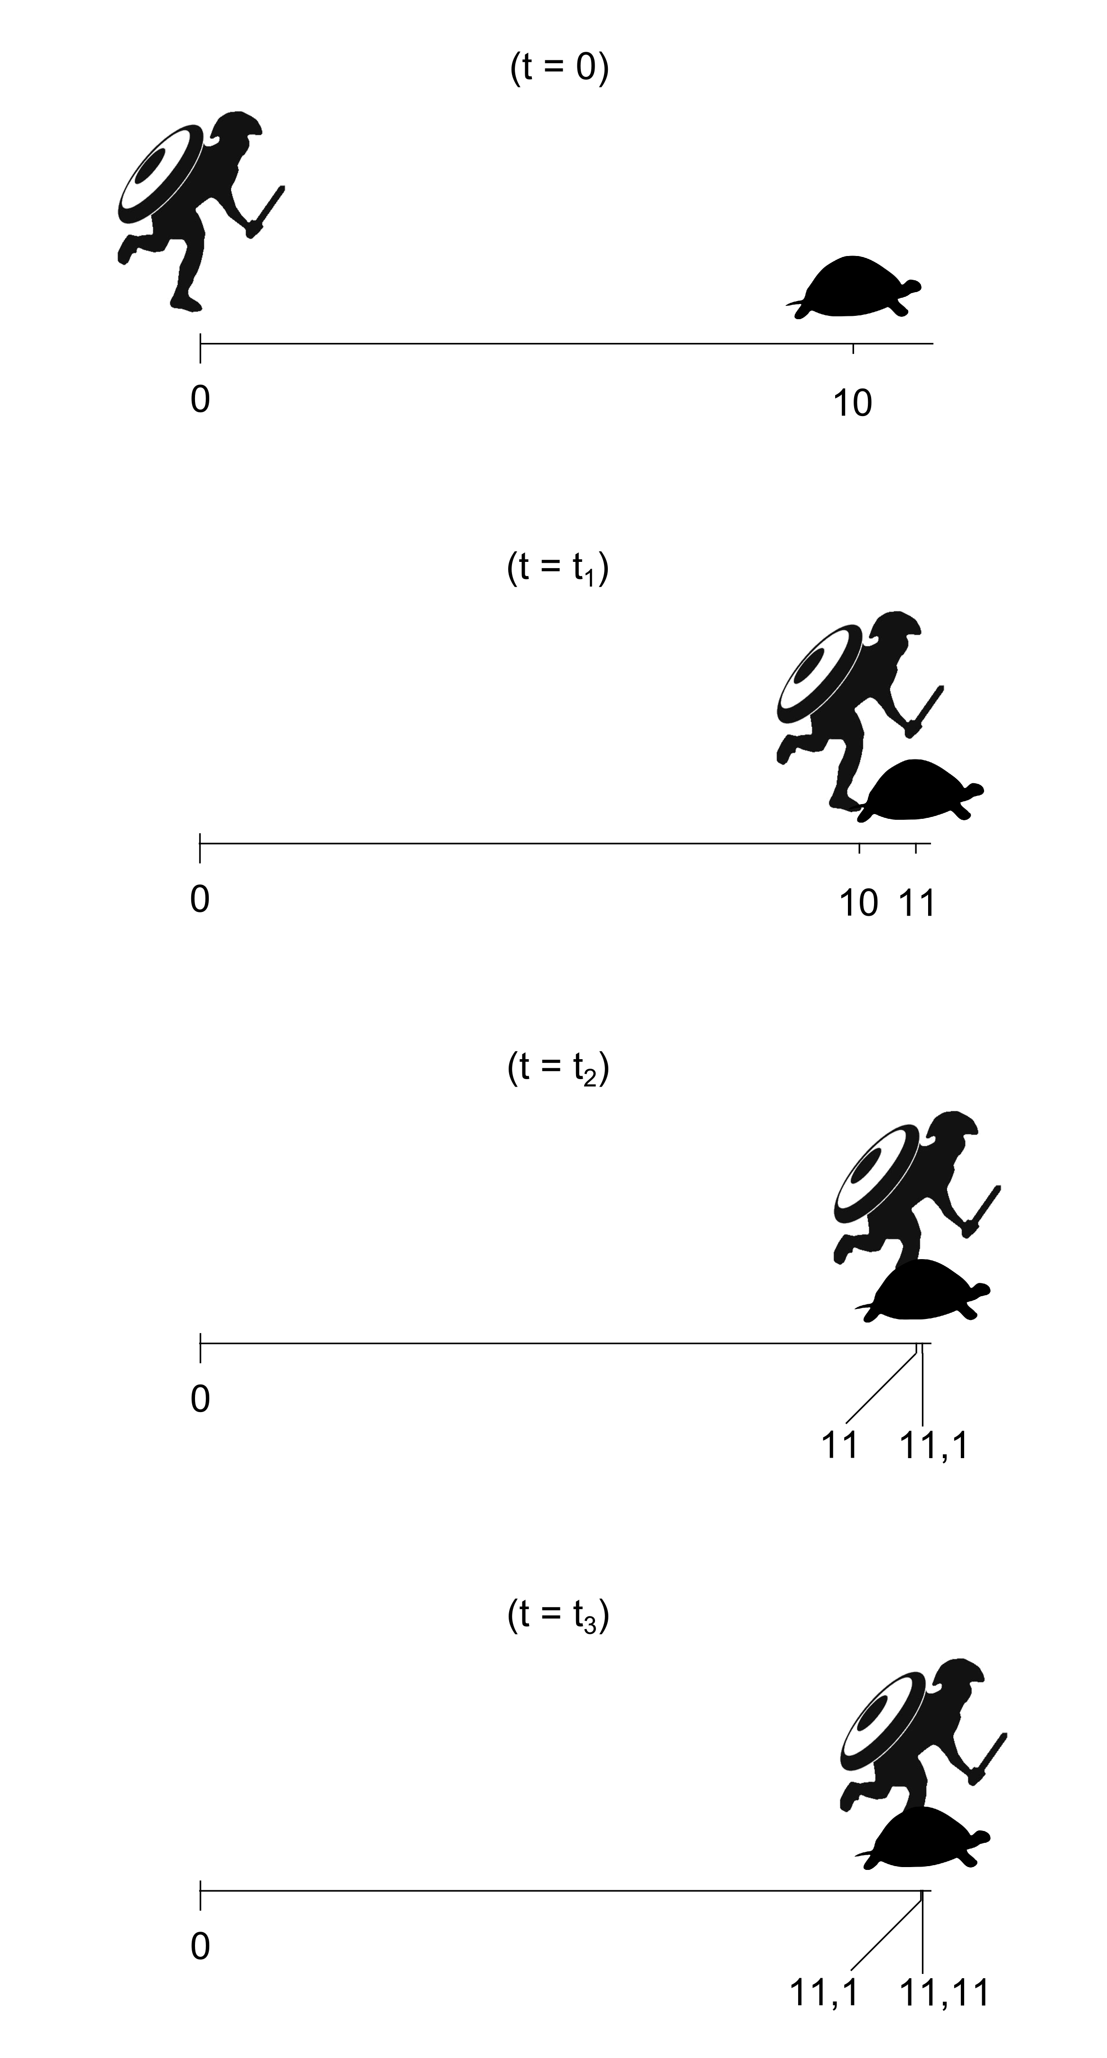
Cos’è il tempo?
Se nessuno m’interroga,
lo so; se volessi spiegarlo a chi m’interroga, non lo so.
SANT’AGOSTINO E IL TEMPO
Il tempo come lo spazio: alla ricerca dell’unità essenziale.
Quindi il tempo, si misura come lo spazio?
Come misuriamo la lunghezza di una sillaba o di un verso di un poema?
Il tempo è un’estenione, e mi meraviglierei se non fosse un’estensione dell’anima.
I secondi non sono tutti uguali! (e non solo la loro percezione)
Eppure ogni sillaba può essere letta con velocità diversè dipendenti dal lettore...

Slide 22
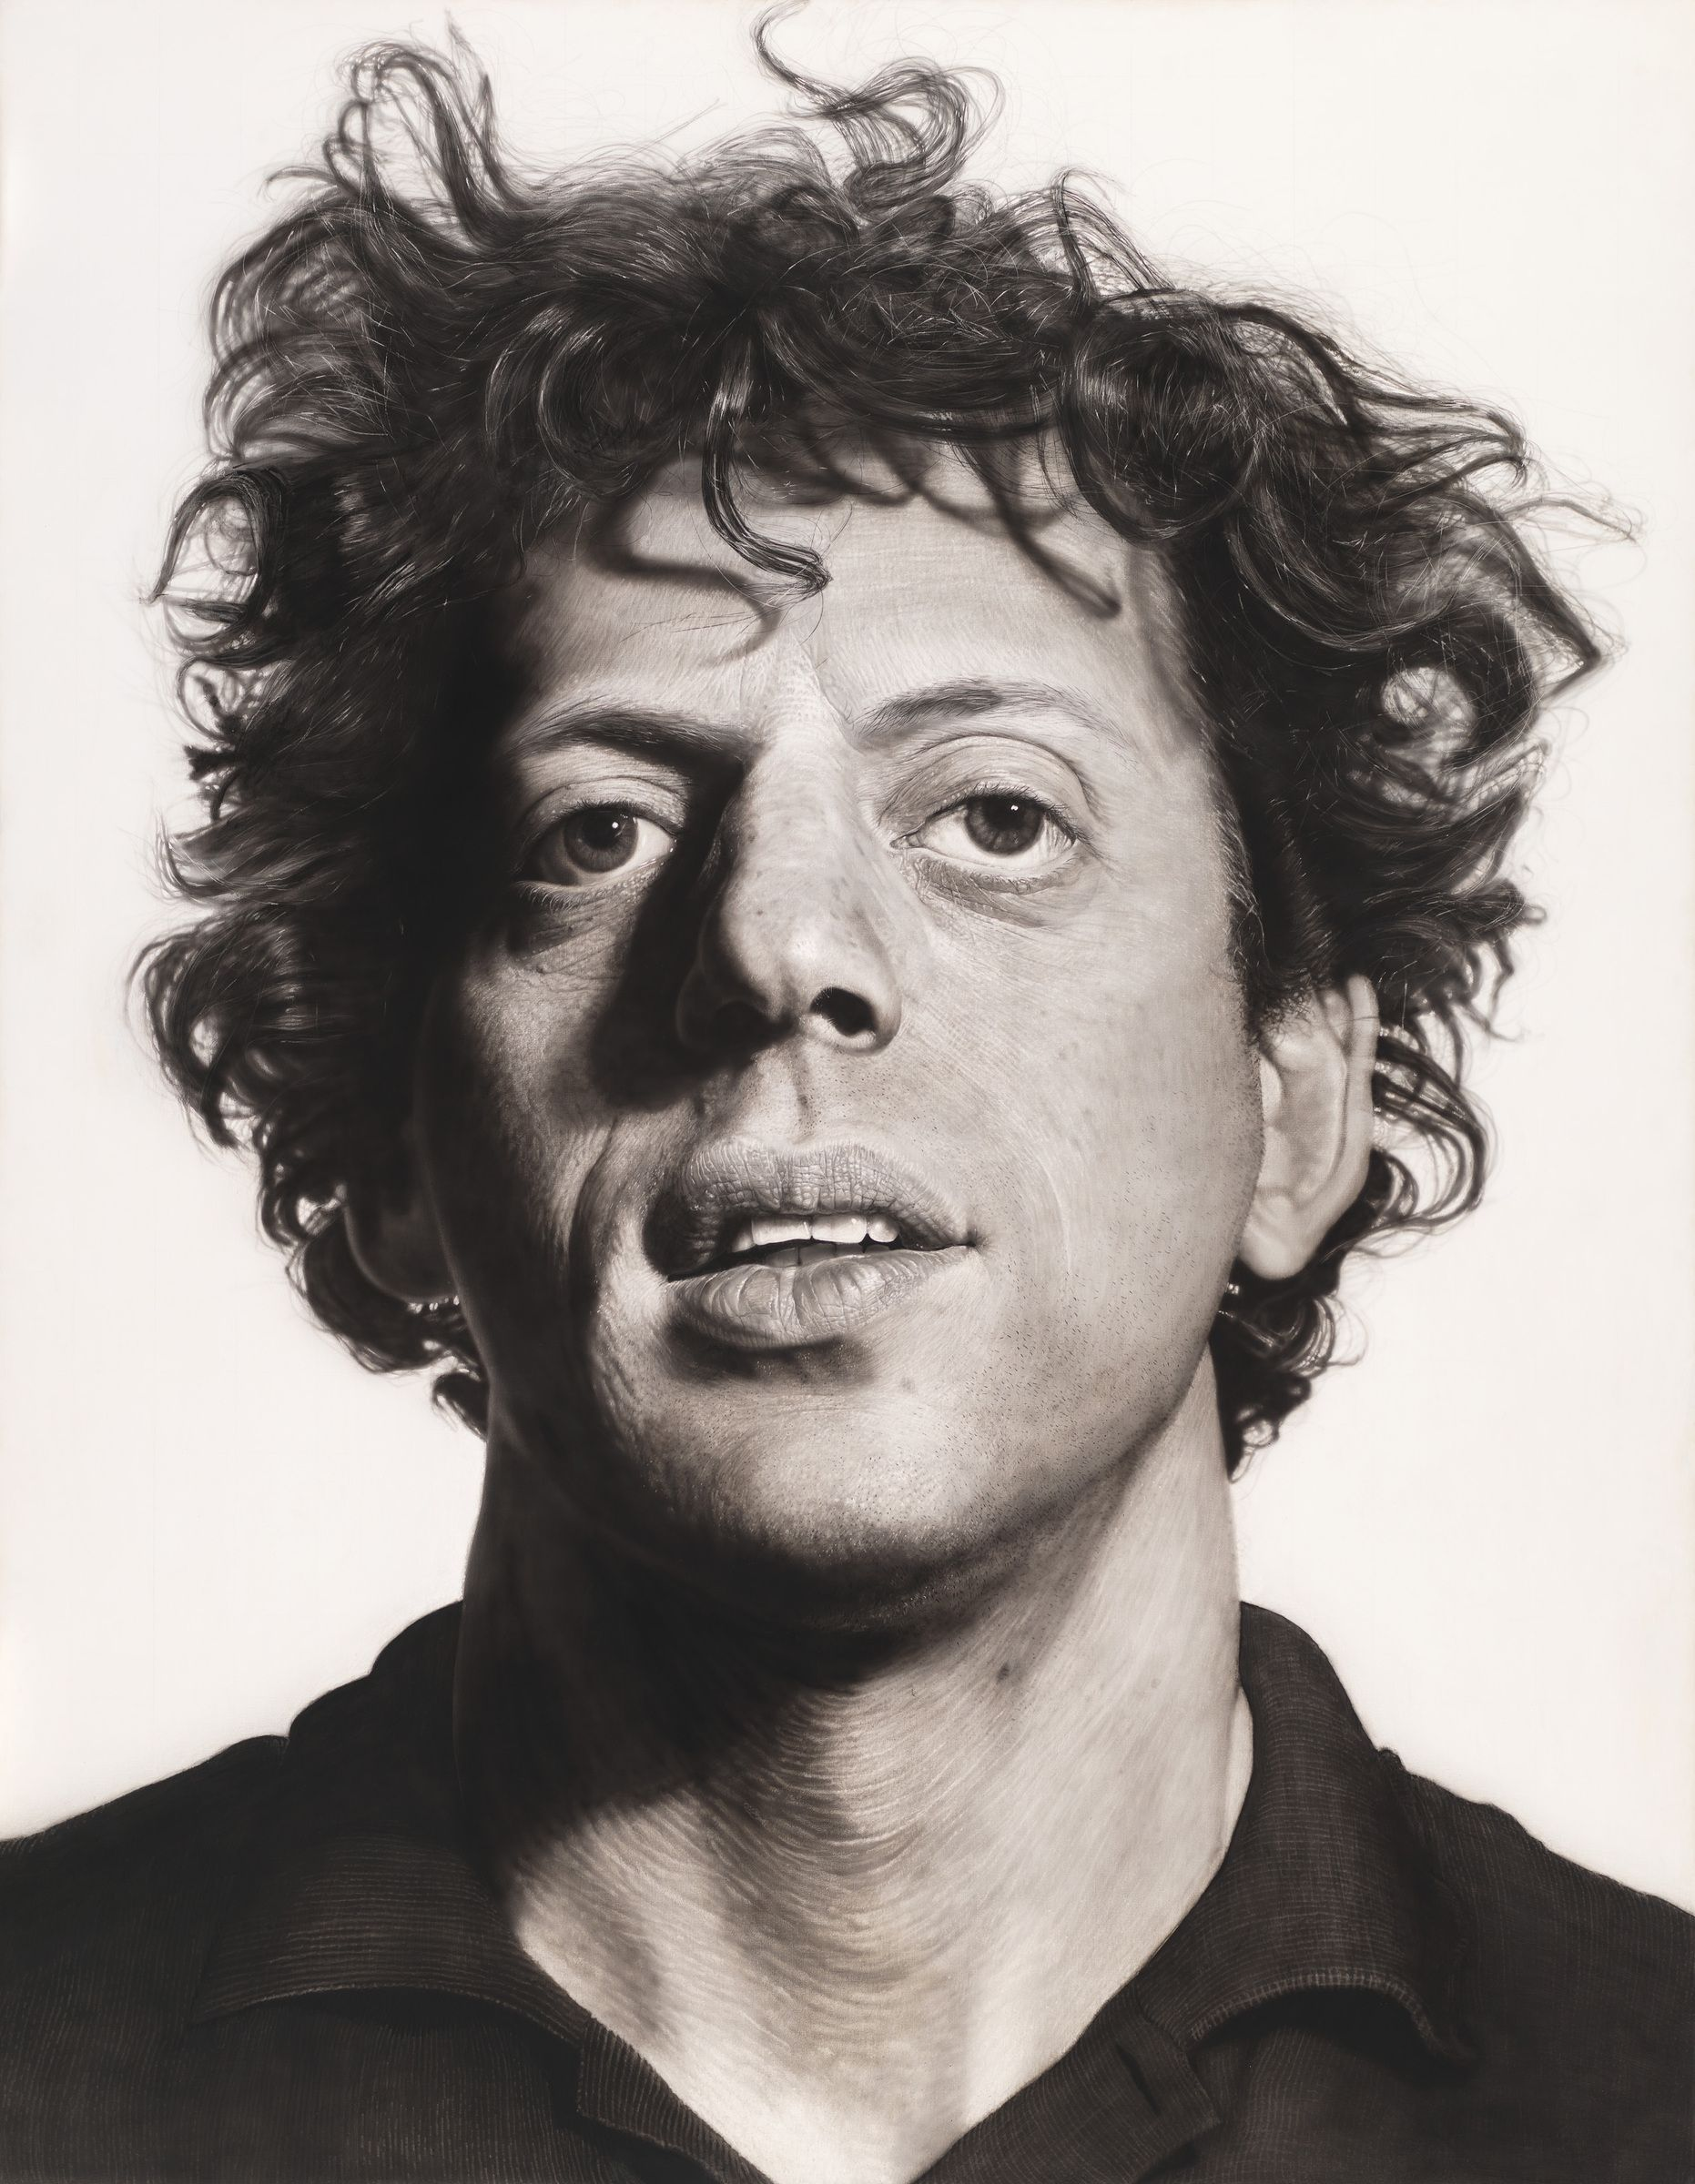
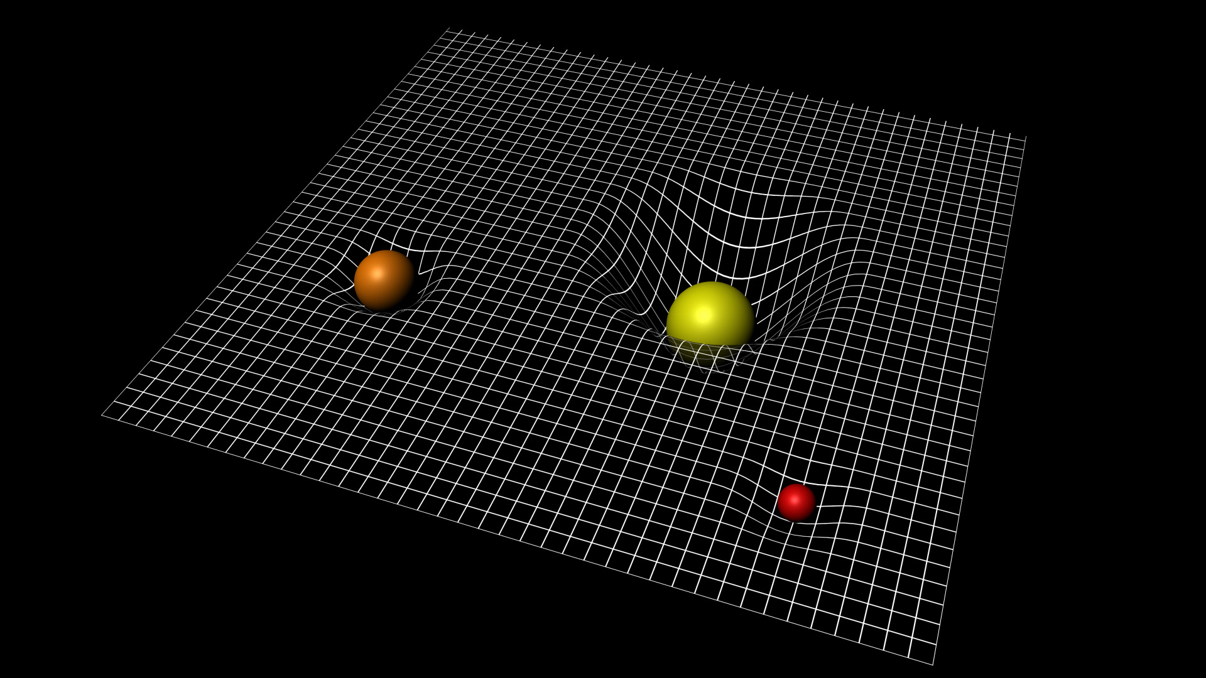
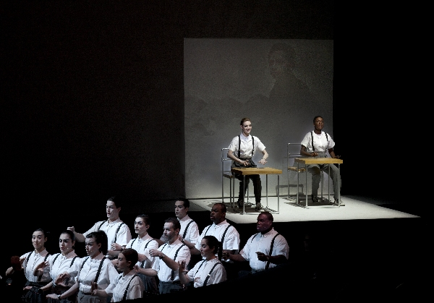

LE METAMORFOSI DI PHILIP GLASS
La bellezza della ripetizione
La metamorfosi continua
Spazio-tempo di Einstein: la trama dell’universo

Slide 23
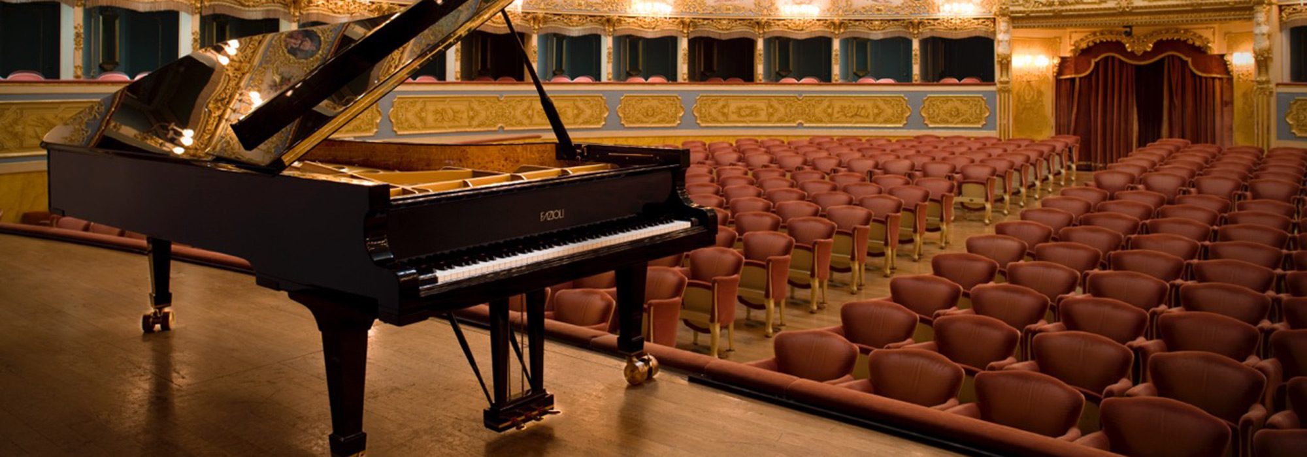


PERCORSO PCTO
Il percorso PCTO svolto dalla classe si fonda principalmente
sullo scambio culturale con il liceo Pujati di Sacile, attraverso sia la piattaforma eTwinning e sia uno scambio ravvicinato nelle nostre scuole. Il viaggio ha compreso, oltre alla scuola, anche la visita dei territori circostanti come Venezia e Pordenone, ma anche alcune industrie storiche del posto, come la ben nota produttrice di pianoforti Fazioli.

